Slide 1
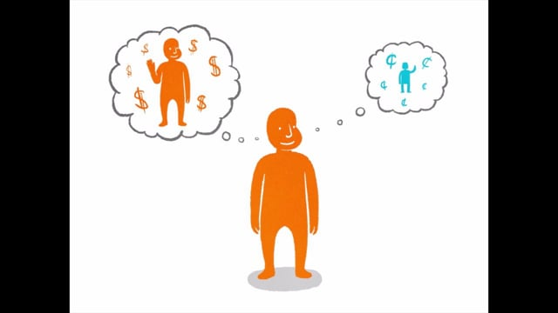
אינטראקציית אדם סוכן פרויקט גמר
התנהגות אנשים במשחקי "נתינה" ו"לקיחה"

Slide 2
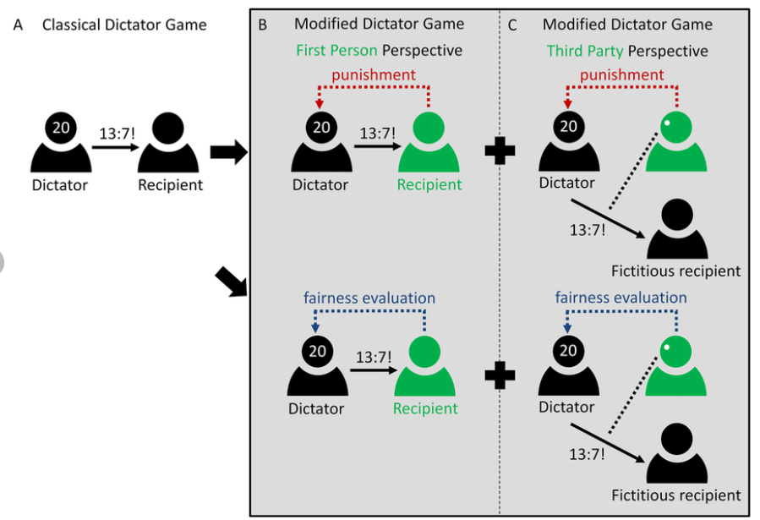
האם ניתן לחזות התנהגות אנשים במשחקים לאור החלטותיהם במשחקים דומים?

